Slide 1
Audiência Pública Sistema Nacional de Registro de Identidade Civil
Prof. Dr. Carlos Frederico Marcelo da Cunha Cavalcanti
Câmara dos Deputados - Comissão de Segurança Pública e Combate ao Crime Organizado,
15 de Outubro de 2013

Slide 2
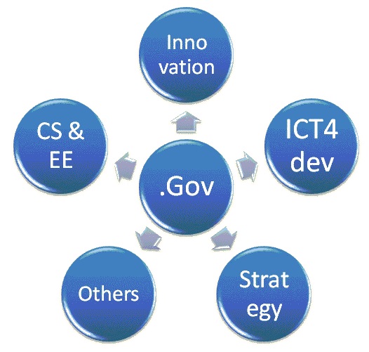
Prof. Dr. Carlos Frederico Marcelo
da Cunha Cavalcanti
Engenheiro Eletrônico por formação, cientista da computação por profissão, agente de desenvolvimento econômico e da inovação por convicção e articulador de todas essas coisas por vocação.
Articulador de projetos e programas que tem como objetivo estabelecer políticas publicas focadas no desenvolvimento econômico e social, com foco na Inovação e no uso de Novas tecnologias de informação e comunição (TIC) na sociedade.
Mestre e Doutor em Ciências da Computação, professor e pesquisador do Departamento de Computação do Instituto de Ciências Exatas e Biológicas da Universidade Federal de Ouro Preto (UFOP).

Slide 3
Comissão de Segurança Pública e Combate ao Crime Organizado - Audiência Pública Sistema Nacional de Registro de Identidade Civil
MOTIVAÇÃO RIC:
Um cidadão pode tirar 27 CIs.
Um cidadão “completo” está sujeito a carregar 21 documentos/números diferentes (Senador Pedro Simon)
RIC: Projeto de Registro de Identidade Civil Único visa realizar o controle e a operacionalização da concessão do registro civil pelos cartórios e da identificação civil pelos Órgãos de Identificação do país

Slide 4
Comissão de Segurança Pública e Combate ao Crime Organizado - Audiência Pública Sistema Nacional de Registro de Identidade Civil
MOTIVAÇÃO RIC (continuação):
Numero único: diminui as fraudes.
Suporta a visão registro civil e registro para suporte à investigação criminal.
Dados biográficos
Dados biométricos
RIC como uma ferramenta para transacionar com o governo e com a sociedade de forma eletrônica.
O projeto RIC se faz necessário dentro de uma sociedade de conhecimento baseado em TIC e é uma ferramenta eficaz que provê gestão de identidade. Com a certificação digital, o cidadão pode assinar eletronicamente documentos onde a autenticidade, integridade, não repúdio e validade jurídica são garantidos.

Slide 5
Comissão de Segurança Pública e Combate ao Crime Organizado - Audiência Pública Sistema Nacional de Registro de Identidade Civil
RIC, CANRIC e SINRIC
Marco Legal:
Lei 9.454 de 7 de Abril de 1997.
Alterações dada pela Lei 12.058 de 2009.
Artigo 1º: Institui o numero único de Registro de Identidade Civil.
Artigo 2º: Institui o Cadastro Nacional de Registro de Identificação Civil (CANRIC)

Slide 6
Comissão de Segurança Pública e Combate ao Crime Organizado - Audiência Pública Sistema Nacional de Registro de Identidade Civil
Artigo 3º: Define que o executivo designará a entidade que centralizará as atividades de implementação do Cadastro CANRIC e constituirá o órgão central do Sistema Nacional de Registro Civil (SINRIC)
§1: Autoriza a União a conveniar como os estados e DF para implementar o numero único.
§2: Estados e DF signatários do Convênio participação do SINRIC.

Slide 7
Comissão de Segurança Pública e Combate ao Crime Organizado - Audiência Pública Sistema Nacional de Registro de Identidade Civil
Artigo 4º: Será incluída, na proposta orçamentária do órgão central, a provisão de meios necessários.
Artigo 5º: O executivo providenciará em 180 dias a regulamentação da Lei e 360 dias o inicio da sua implementação.

Slide 8
Comissão de Segurança Pública e Combate ao Crime Organizado - Audiência Pública Sistema Nacional de Registro de Identidade Civil
Regulamentação:
-Decreto 7.166 de 5 de Maio de 2010.
- Cria o SINRIC ligado ao Ministério da Justiça
- Cria o Comite Gestor (Artigo 3º)
Delega ao Ministério da Justiça a coordenação, armazenamento e controle do Cadastro Nacional de Registro de Identificação Civil (CANRIC)
Estabelece que os estados conveniados devem transmitir os dados de identificação colhidos para emissão do RIC ao órgão central do Sistema

Slide 9
Comissão de Segurança Pública e Combate ao Crime Organizado - Audiência Pública Sistema Nacional de Registro de Identidade Civil
Especificações Técnicas do Cartão RIC
Diário Oficial da União Nº 185 de 27/09/2010
Dual Chip
Com contacto.
Sem contacto, padrão ICAO.
AFIS - Automated Fingerprint Identification System (Sistema Automatizado de Identificação por Impressões Digitais). A tecnologia se baseia no mapeamento das impressões digitais.
Compressão padrão Wavelet Scalar Quantization (WSQ) Gray-Scale Fingerprint Image.
Certificado Digital padrão ICP-Brasil. “e-CPF “

Slide 10
Comissão de Segurança Pública e Combate ao Crime Organizado - Audiência Pública Sistema Nacional de Registro de Identidade Civil
Resolução Nº 1, de 27 /02/2013 do Ministério da Justiça:
GTT-RIC Grupo de Trabalho Técnico do Projeto Registro de Identidade Civil

Slide 11
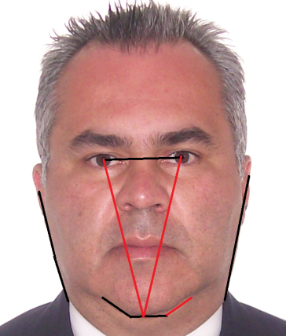
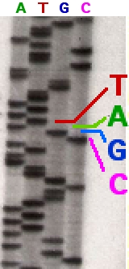
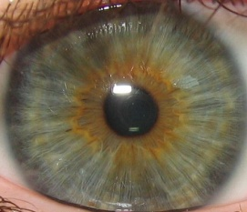
Comissão de Segurança Pública e Combate ao Crime Organizado - Audiência Pública Sistema Nacional de Registro de Identidade Civil
Identificação Única (algumas considerações):
Biometria:
Dactilocópica. Em 1903, foi regulamentada a lei 947, instituindo o sistema dactiloscópico Vucetich, no Rio de Janeiro;
Facial: Iris Sequenciamento DNA

Slide 12
Comissão de Segurança Pública e Combate ao Crime Organizado - Audiência Pública Sistema Nacional de Registro de Identidade Civil
Identificação Única (algumas considerações):
AFIS -Automated Fingerprint Identification System usados no Brasil:
Sistema decadatilar, palmar ou outro.
O AFIS é um sistema que deve ser utilizado unicamente por perito papiloscopista e NÃO substitui esse.
O reconhecimento das digitais, palmares e fragmentos, ocorre por triangulação entre esses pontos característicos.
Os tipos fundamentais (presilha, verticilo e arco) se mantém.

Slide 13
Comissão de Segurança Pública e Combate ao Crime Organizado - Audiência Pública Sistema Nacional de Registro de Identidade Civil
Identificação Única (algumas considerações):
AFIS -Automated Fingerprint Identification System usados no Brasil:
Cada dedo possui 60 a 100 pontos característicos.
Cada pessoa possui, no mínimo, 600 pontos característicos.
Uma palmar possui 1000 pontos característicos.
O que significa garantir a unicidade do RIC em uma base de 200 milhões de Brasileiros?

Slide 14
Comissão de Segurança Pública e Combate ao Crime Organizado - Audiência Pública Sistema Nacional de Registro de Identidade Civil
Identificação Única (algumas considerações):
AFIS -Automated Fingerprint Identification System:
Implantação de AFIS é caro, tanto em nível financeiro quanto organizacional.
Definição do “Padrão Brasileiro de Identificação Automática, Armazenamento e Recuperação de Dados Biométricos” nomeado provisoriamente de Padrão “IDABIO Br” é fundamental para o sucesso do SINRIC.

Slide 15
Comissão de Segurança Pública e Combate ao Crime Organizado - Audiência Pública Sistema Nacional de Registro de Identidade Civil
Pontos Chaves para Implementação do RIC:
1- alterar a Lei 9454 para que a adesão dos entes federados seja compulsória, sob o risco do comprometimento do sistema.
Os Institutos de Identificação Estaduais (II/SSP)é que possuem a recursos humanos, competência e a missão Institucional. O estabelecimento do SINRIC, incluindo seus padrões, com uma ampla discussão com TODOS os estados da federação (+ DF) tanto em nível técnico quanto político é a garantia do sucesso de implantação do RIC.

Slide 16
Comissão de Segurança Pública e Combate ao Crime Organizado - Audiência Pública Sistema Nacional de Registro de Identidade Civil
Pontos Chaves para Implementação do RIC:
1- alterar a Lei 9454 para que a adesão dos entes federados seja compulsória, sob o risco do comprometimento do sistema.
2- Instituir uma órgão autônomo tendo como missão operacionalizar para coordenar política e tecnicamente o SINRIC, a exemplo do Departamento Nacional de Trânsito (DENATRAN).

Slide 17
Comissão de Segurança Pública e Combate ao Crime Organizado - Audiência Pública Sistema Nacional de Registro de Identidade Civil
Pontos Chaves para Implementação do RIC:
3-Autarquia:
- Coordenação política e técnica
Coordenação do CG disposto na Lei 7.166 de 5 de Maio de 2010.
Coordenação do CT GTT-RIC Grupo de Trabalho Técnico do Projeto Registro de Identidade Civil disposto na Resolução Nº 1, de 27 /02/2013 do Ministério da Justiça
- Orçamento próprio com dotação na LDO-LOA.

Slide 18
Comissão de Segurança Pública e Combate ao Crime Organizado - Audiência Pública Sistema Nacional de Registro de Identidade Civil
Pontos Chaves para Implementação do RIC:
3-Autarquia...
Coordenação política e técnica
Orçamento próprio com dotação na LDO-LOA.
Para coordenação operacional do Sistema
Para implantação do SINRIC
Para suporte aos Estados.
Modelos de Financiamento: Próprios, Federais, PPP?
Institutos de Identificação:
Definir e operacionalizar o Padrão IDABIO Br “Padrão Brasileiro de Identificação Automática, Armazenamento e Recuperação de Dados Biométricos” que incluirá aspectos técnicos e operacionais (processos).
Marco Legal
Inclui também garantias para o cidadão do uso de seus dados biográficos e biométricos.

Slide 19
Comissão de Segurança Pública e Combate ao Crime Organizado - Audiência Pública Sistema Nacional de Registro de Identidade Civil
Pontos Chaves para Implementação do RIC:
3-Autarquia...
Para suporte aos Estados (continuação)
Modelos de Financiamento: Próprios, Federais, PPP?
Recursos: Em 2013 estimasse o processo de digitalização das digitais já capturadas ,apenas em Minas Gerais, com AFIS, tem aproximadamente R$120 milhoes.

Slide 20
Comissão de Segurança Pública e Combate ao Crime Organizado - Audiência Pública Sistema Nacional de Registro de Identidade Civil
Pontos Chaves para massificar o RIC uma ferramenta que proverá Desenvolvimento Econômico e Social:
1- Ter como política publica massificar a Certificação Digital presente no RIC que prove autenticidade, integridade, não repúdio e validade jurídica a documento assinado digitalmente Medida Provisória N° 2.200-2, de 24 de agosto de 2001, provendo suporte a desenvolvedores e linhas de financiamento de novos produtos.

Slide 21
Comissão de Segurança Pública e Combate ao Crime Organizado - Audiência Pública Sistema Nacional de Registro de Identidade Civil
Pontos Chaves para massificar o RIC uma ferramenta que proverá Desenvolvimento Econômico e Social:
2- Ter como política publica massificar o uso de Identificação pessoal fazendo a comparação de dados biométricos presentes no cartão RIC, provendo suporte a desenvolvedores e linhas de financiamento de novos produtos.

Slide 22
Comissão de Segurança Pública e Combate ao Crime Organizado - Audiência Pública Sistema Nacional de Registro de Identidade Civil
Pontos Chaves para massificar o RIC uma ferramenta que proverá Desenvolvimento Econômico e Social:
3- Desenvolvimento de novos modelo de negócios com a iniciativa privada, incluindo PPP para emissão do RIC.

Slide 23
Comissão de Segurança Pública e Combate ao Crime Organizado - Audiência Pública Sistema Nacional de Registro de Identidade Civil
Obrigado!
Carlos Frederico M C Cavalcanti
cfred@ufop.br
cfmcc@iceb.ufop.br

